Slide 1

Nhóm 7
Lê Thành Long
Phạm Văn Thanh
Nhóm môn học: 11

Slide 2
BỘ ĐỆM CHUYỂN ĐỔI (TLB)

Slide 3
Định nghĩa TLB
TLB (translation-lookaside buffer) là một bộ quản lý bộ nhớ của chip (MMU), làm tăng tốc quá trình dịch địa chỉ ảo đến địa chỉ vật lý.
Trên mỗi tham chiếu địa chỉ ảo, phần cứng sẽ kiểm tra xem page number có nằm trong TLB hay chưa, Nếu page number nằm trong TLB (hit), lấy ngay đc số frame => tiết kiệm được thời gian truy cập bộ nhớ chính để lấy số frame trong bảng trang. Ngược lại, vẫn phải truy cập vào bảng trang để lấy số frame bình thường, cập nhật TLB với bản dịch.

Slide 4
NỘI DUNG
Thuật toán cơ bản.
Ví dụ.
Xử lý miss trong TLB.
Nội dung của TLB.
Vấn đề của TLB.
Chiến lược thay thế.
TLB trong thực tế.
Tổng kết.

Slide 5
THUẬT TOÁN CƠ BẢN
B1: Thực hiện ánh xạ số trang ảo (VPN) từ địa chỉ ảo và kiểm tra TLB có VPN đó không.
B2: Nếu TLB có chứa VPN đó (TLB hit), chuyển tới B4.
B3: Nếu TLB không chứa VPN đó (TLB miss) phần cứng sẽ truy cập bảng trang để tìm địa chỉ trang ảo đó, cập nhật TLB với địa chỉ được tìm thấy.
B4: Tính số khung trang (PFN) từ đầu vào là TLB thích hợp, kết hợp với bít tắt (offset) ban đầu của địa chỉ ảo ta được địa chỉ vật lý và truy cập vào vùng nhớ đó.

Slide 6
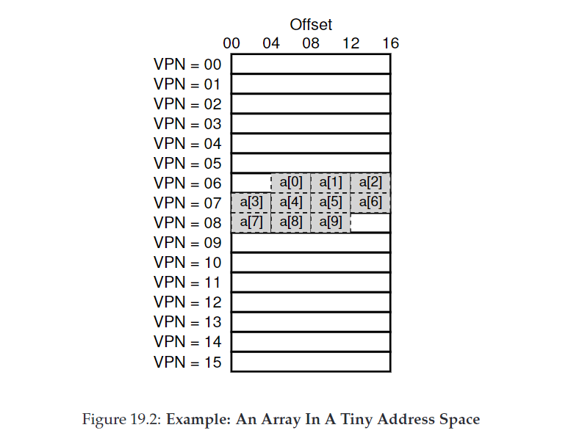
VÍ DỤ
Hình 19.2, phần tử đầu tiên a[0] bắt đầu từ VPN = 6, offset = 4.
Ta xét một vòng lặp trong C:
int sum = 0;
for (int i = 0; i < 10; ++i)
{
sum += a[i];
}

Slide 7
VÍ DỤ
Khi phần tử đầu tiên a[0] được truy cập, CPU tìm được VPN = 6 và kiểm tra TLB có chứa bản dịch đó không. Kết quả lần kiểm tra này sẽ trả về miss.
Truy cập tiếp theo tại a[1] vẫn nằm tại VPN = 6, lúc này khi kiểm tra TLB đã có sẵn bản dịch của VPN, do đó có thể tính luôn được số khung và suy ra địa chỉ vật lý.
Tương tự với các lần truy cập còn lại, ta có thứ tự TLB thực hiện là: miss, hit, hit, miss, hit, hit, hit, miss, hit hit.

Slide 8
VÍ DỤ
Ta thấy tỷ lệ hit là 70%, mặc dù không quá cao tuy nhiên tốc độ truy cập được cải thiện.
Chú ý đến vai trò của kích thước trang trong ví dụ vừa rồi. Dễ thấy nếu kích thước của trang tăng lên việc truy cập vào các phần tử của mảng sẽ xảy ra ít miss hơn.
Một ưu điểm khác của TLB: Sau khi thực hiện vòng lặp nếu ta truy cập lại mảng một lần nữa tỷ lệ hit sẽ là 100%.

Slide 9
XỬ LÝ MISS TRONG TLB
Đơn vị nào xử lý miss trong TLB: Phần cứng hay HDH ?
* Kiến trúc máy tính cũ
Thời gian đầu, phần cứng (có cấu trúc phức tạp) là đơn vị thực hiện TLB miss.
Phần cứng cần biết được rõ vị trí của bảng trang trong bộ nhớ, trích xuất bản dịch, cập nhật TLB và thực hiện lại lệnh

Slide 10
4. XỬ LÝ MISS TRONG TLB
*Kiến trúc máy tính hiện đại hơn
Có phần mềm quản lý TLB. Khi TLB miss, phần cứng đưa ra một ngoại lệ dừng lệnh, chuyển về chế độ nhân và nhảy đến chế độ thực hiện bẫy lỗi.
Mã chương trình bẫy lỗi được thực hiện bởi HDH, cập nhật lại TLB và thực hiện lại lệnh.

Slide 11
NỘI DUNG CỦA TLB
TLB thường có 32, 64 hoặc 128 mục.
Bất kỳ bản dịch nào cũng có thể nằm ở bất kỳ đâu trong TLB, do đó phần cứng có thể tìm kiếm song song các mục để tìm bản dịch mong muốn.
Cấu trúc thường thấy của một TLB:
VPN | PFN | other bits
VPN và PFN là 2 mục luôn có trong một bản dịch.

Slide 12
NỘI DUNG CỦA TLB
other bits:
+ Valid bit: Thể hiện rằng mục này có chứa thông tin.
+ Protection bit: Xác định cách mà trang được truy cập.
+ Dirty bit: Xác định khối nhớ tương ứng đã được xác định chưa.
+ Address space identifier: Nhận dạng vùng địa chỉ.

Slide 13
VẤN ĐỀ CỦA TLB
Trong TLB, có một số vấn đề nảy sinh khi chuyển đổi giữa các tiến trình. Khi chuyển đổi giữa một tiến trình này với tiến trình khác, phần cứng và OS phải cẩn thận đảm bảo không sử dụng bản dịch của một số tiến trình đã chạy trước đó.
Ví dụ:
+ Khi một tiến trình (P1) đang chạy, giả sử TLB có chứa 1 bản dịch của P1 và có giá trị, được trích xuất từ bảng trang của P1. Giả sử VPN = 10, PFN = 100.

Slide 14
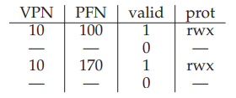
VẤN ĐỀ CỦA TLB
Ví dụ:
+ Giả sử có 1 tiến trình (P2) đang tồn tại, hệ điều hành muốn chạy P2, trang ảo thứ 10 của P2 ánh xạ tới khung 170, ta có bảng của TLB như sau:

Slide 15
VẤN ĐỀ CỦA TLB
Ví dụ:
+ VPN 10 đều dịch tới cả PFN 100 (P1) và PFN 170 (P2), nhưng phần cứng không phân biệt được PFN nào có nghĩa cho tiến trình cần chạy.
Giải pháp:
1. Giải phóng nội dung của TLB bằng cách set bit giá trị về 0.
2. Sử dụng trường định danh không gian địa chỉ (ASID – Address space identifier).

Slide 16
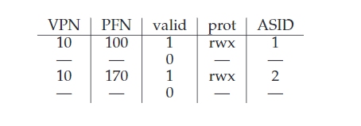
Sử dụng ASID để phân biệt các bản dịch trong TLB:

Slide 17
CHIẾN LƯỢC THAY THẾ
Khi cập nhật một mục mới trong TLB, chúng ta phải thay thế một số mục cũ. Câu hỏi đặt ra là: Chúng ta nên thay thế những cái nào?
Chiến lược thay thế:
+ LRU: Thay thế mục chưa sử dụng đến xa nhất trong TLB.
+ Thay thế ngẫu nhiên: hữu ích do tính chất đơn giản và có thể trách được các trường hợp góc.
+ Ví dụ: 1 chương trình lặp lớn hơn n+1 trang với TLB cỡ n. Trong trường hợp này, LRU miss với mọi truy cập, trong khi thay thế ngẫu nhiên có thể làm tốt hơn.

Slide 18
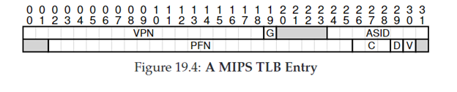
TLB TRONG THỰC TẾ
Hệ thống MIPS R4000[H93] trong thực tế được mô tả đơn giản như sau:

Slide 19
TLB TRONG THỰC TẾ
MIPS hỗ trợ một không gian địa chỉ 32 bits với trang 4kB.
Chỉ có 19 bits đầu được sử dụng để lưu VPN, địa chỉ người dùng sẽ chỉ đến từ một nửa không gian địa chỉ (phần còn lại dành cho nhân) và vì thế chỉ cần 19 bits của VPN. VPN dịch tới số khung vật lý tới 24 bit, do đó có thể hỗ trợ bộ nhớ chính lên tới 64GB.
Bit G (global) (1 bit): được sử dụng cho những trang được chia sẻ toàn cục giữa các tiến trình. Nếu G được set, ASID sẽ bị bỏ qua.
ASID (8 bit): được HDH sử dụng để phân biệt giữa các không gian địa chỉ.

Slide 20
TLB TRONG THỰC TẾ
Coherence (C) bit (3 bit): Xác định số trang được lưu bởi phần cứng.
Dirty bit (1 bit): Đánh dấu thời điểm trang được ghi lên.
Valid bit (1 bit): Thể hiện rằng mục này có chứa bản dịch có giá trị không.

Slide 21
TỔNG KẾT
Chúng ta đã thấy được cách mà phần cứng chuyển đổi địa chỉ nhanh hơn bằng cách thêm TLB như là một bộ đệm chuyển đổi.
Tuy nhiên TLB không hoạt động tốt với mọi chương trình. Trên thực tế, nếu các trang mà một chương trình truy cập trong một khoảnh khắc vượt quá thời gian các trang được đẩy vào TLB, chương trình sẽ xảy ra một số lượng lớn TLB miss khiến chương trình chạy chậm hơn.
Một nhược điểm đáng chú ý của TLB là có nguy cơ dẫn đến hiện tượng thắt cổ chai.

